Slide 1
Sztuczna inteligencja i machine learning SIML mgr inż. Karolina Miałkowska

Slide 2
Tematyka zajęć
1. Przedstawienie zakresu zajęć i zasad zaliczenia, omówienie Jupiter Notebook, wyznaczenie tematów projektów studentów - omówienie źródeł i struktury danych.
2. Budowa modelu (na podstawie istniejącego modelu).
3. Testowanie modelu – eksperymenty badawcze oraz Generalizacja modelu – inny zbiór danych.
4. Ocena projektów, podsumowanie zajęć.

Slide 3
Zaliczenie:
1. Opracowanie projektu modelu predykcyjnego do prognozy notowań instrumentu finansowego na podstawie historycznych notowań tego instrumentu oraz innych instrumentów finansowych.
2. Przedstawienie wyników projektu, tj. opracowanego modelu (ustnie na ostatnich zajęciach) oraz w formie sprawozdania (w Jupyter/Google Colab).
3. Sprawozdanie ma zawierać punkty takie jak:
Cel
Opis zbioru danych wraz z opisem instrumentu finansowego, zmiennej wyjaśnianej oraz predyktora
Opis poszczególnych działań w pisanym kodzie
Analiza wyników + wykresyz
Podsumowanie i wnioski
Projekt obejmuje eksperymenty przeprowadzone podczas zajęć 2. oraz 3. (2. slajd). tj.: na modelu predykcyjnym LSTM (zajęcia 2.) oraz w ramach testowania i generalizacji modelu.
Termin nadsyłania projektów (wszystkie pliki nad którymi Państwo pracowaliście) oraz sprawozdań:
Grupa 6: 24.05.2024 23:59
Pliki proszę wysłać mailowo (1 mail na 1 projekt) jako załącznik (najlepiej w formacie ZIP) lub z linkiem do miejsca gdzie Państwo przechowują pliki (np. Sharepoint/OneDrive uczelniany).
Na zaliczenie proszę o przedstawienie krótkiej (5 minut) prezentacji tego co Państwo zrobili (może być multimedialna) oraz wniosków. Po prezentacji każdej grupie zadam kilka pytań.
Aby sprawnie przebiegło zaliczenie, uprzejmie proszę o punktualność.
Sposób uczestnictwa w zajęciach:
Zespoły 1-3-osobowe
1 nieobecność
Regulamin studiów
Konsultacje:
Przed i po zajęciach, mailowo: agata.kozina@ue.wroc.pl/ karolina.mialkowska@ue.wroc.pl

Slide 4
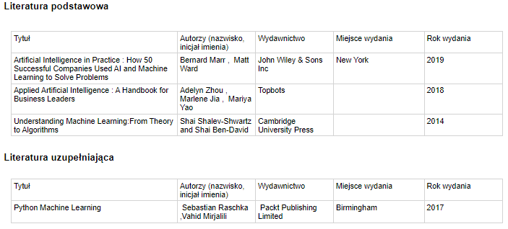
Narzędzia: Edytor tekstu/skrypt Jupyter Notebook (w języku Python) – instalacja tutorial Źródło danych – Stooq Literatura: Sylabus

Slide 5

Czym jest Jupyter Notebook?
https://www.tutorialcup.com/pl/pyton/jupyter-notebook.htm
to projekt i społeczność, której celem jest „tworzenie oprogramowania open source, otwartych standardów i usług do obliczeń interaktywnych w dziesiątkach języków programowania”
W 2014 roku wyodrębniony z IPyhton
Nazwa Jupyter pochodzi od języków Julia, Python, R
Narzędzie do uruchamiania kodu
Jupyter Notebook to interaktywne środowisko programistyczne umożliwiające pisanie, wykonywanie i udostępnianie kodu w różnych językach programowania, takich jak Python, R, Julia, i innych.
Jupyter Notebook działa w przeglądarce internetowej i umożliwia tworzenie dokumentów, które zawierają kod, tekst, obrazy, wykresy i inne elementy. Użytkownik może pisać kod w jednej komórce, a wyniki wyświetlają się od razu w innej komórce, co umożliwia szybkie testowanie i eksperymentowanie z kodem.
Jupyter Notebook jest powszechnie używany w dziedzinie nauki danych, uczenia maszynowego, analizy danych i innych dziedzinach programowania. Dzięki możliwości tworzenia interaktywnych dokumentów, programiści i naukowcy danych mogą szybciej eksplorować dane, testować modele, wizualizować wyniki i dzielić się swoimi pracami z innymi.
Jupyter Notebook jest otwarto źródłowy i jest dostępny na licencji BSD.

Slide 6
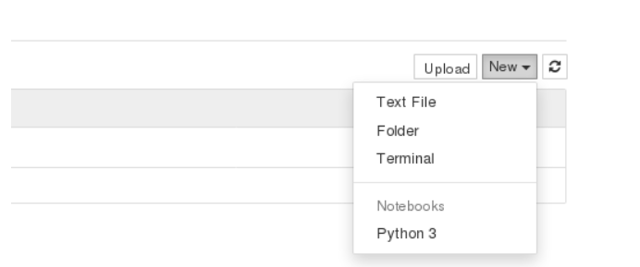
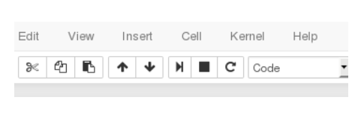
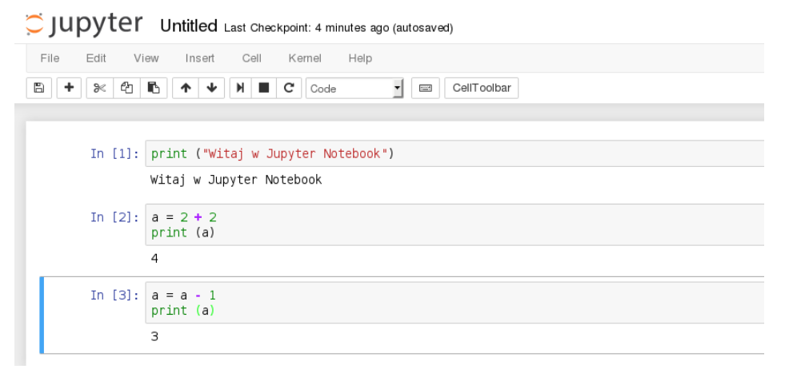
Tworzenie nowego projektu
Uruchomienie kodu
Zapisywanie efektów pracy co 120 sekund.
Zapisywanie – file -> save and checkpoint lub ctrl+s
Komórki – podstawowa jednostka

Slide 7
Co to jest Big Data?

Slide 8
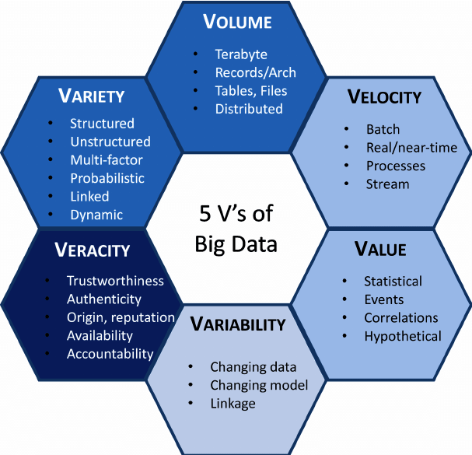
Notes:
Big Data zawiera dużą ilość danych, które nie są przetwarzane przez tradycyjne przechowywanie danych lub jednostkę przetwarzającą. Jest używany przez wiele międzynarodowych firm do przetwarzania danych i działalności wielu organizacji. Big Data ma określone cechy, które wpływają na bezpieczeństwo i prywatność: różnorodność (variety- różne formaty danych z różnych źródeł), objętość (volume- ogromna ilość danych), szybkość (velocity- duża szybkość akumulacji danych), wartość (value- wyodrębnij przydatne dane), zmienność (variability- zmienność opisuje, jak daleko od siebie leżą punkty danych oraz od środka rozkładu . Wraz z miarami tendencji centralnej, miary zmienności zapewniają statystyki opisowe, które podsumowują dane. Zmienność jest również określana jako rozproszenie, rozproszenie lub rozproszenie) i prawdziwość (veracity- niespójności i niepewność danych).
Wielkość (ang. Volume): Duże dane odnoszą się do ogromnych ilości danych generowanych i zbieranych przez różne źródła, takie jak media społecznościowe, transakcje online, sensory i inne urządzenia cyfrowe. Objętość danych jest tak duża, że nie można jej zarządzać ani analizować za pomocą tradycyjnych narzędzi przetwarzania danych.
Szybkość (ang. Velocity): Tempo, w jakim dane są generowane i zbierane, szybko się zwiększa. Przetwarzanie danych w czasie rzeczywistym staje się coraz ważniejsze, ponieważ firmy muszą szybko reagować na zmieniające się warunki rynkowe, potrzeby klientów i inne czynniki zewnętrzne.
Różnorodność (ang. Variety): Duże dane przybierają wiele różnych form, w tym dane strukturalne (takie jak dane przechowywane w tradycyjnej bazie danych), dane nieustrukturyzowane (takie jak posty w mediach społecznościowych, obrazy i filmy) oraz dane półstrukturalne (takie jak pliki XML i JSON).
Prawdziwość (ang. Veracity): Przy ogromnej ilości danych generowanych każdego dnia istnieje znaczne ryzyko błędów, niezgodności i niedokładności danych. Zapewnienie prawdziwości danych jest kluczowe dla sukcesu projektów związanych z dużymi danymi.
Wartość (ang. Value): Ostatecznym celem dużych danych jest wyciągnięcie wartości z ogromnej ilości danych generowanych. Ta wartość może przyjąć formę wglądu, który może pomóc firmom podejmować świadome decyzje, poprawić doświadczenia klientów i zoptymalizować procesy biznesowe.

Slide 9
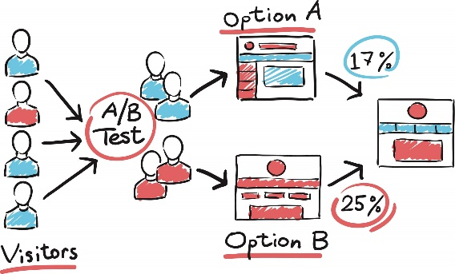
Główne komponenty i ekosystem big data (według raportu McKinsey Global Institute (2011):
techniki analizy danych, takich jak testy A/B, uczenie maszynowe i przetwarzanie języka naturalnego,
technologie big data takie jak business intelligence, przetwarzanie danych w chmurze oraz bazy danych,
wizualizacje, takich jak wykresy, grafy i inne formy prezentowania danych.
Notes:
Testy A/B służą do przeprowadzania eksperymentów na różnych elementach strony. Głównym założeniem testów A/B jest rozprowadzenie ruchu na wersję kontrolną oraz jedną czy dwie wersje testowe, na których zmienia się tylko jeden element (kolor buttona lub treść nagłówka). Dlaczego tylko 1? Ponieważ tylko wtedy mamy absolutną pewność, który element zadziałał lub nie. To właśnie umożliwiają nam testy A/B. Dlatego właśnie dzięki tak małym zmianom możemy najpierw przetestować czy nasz pomysł ma sens i dopiero potem zlecić go do wdrożenia programistom.
ML- obszar sztucznej inteligencji poświęcony algorytmom, które poprawiają się automatycznie poprzez doświadczenie, czyli ekspozycję na dane.
NLP- jest dziedziną sztucznej inteligencji, zajmującą się analizą i tworzeniem tekstów w języku naturalnym (takim jak polski, czy angielski).
BI- czyli analityka biznesowa – to niezwykle szerokie zagadnienie, które stanowi swego rodzaju połączenie narzędzi, oprogramowania oraz wiedzy eksperckiej. Celem pracy analityków biznesowych jest poprawa wyników firmy oraz eliminacji potencjalnych zagrożeń. Naturalnie osiągnięcie wspomnianego celu nie byłoby możliwe bez pomocy narzędzi business intelligence.
Przetwarzanie w chmurze (często używa się po prostu określenia „chmura”) jest to udostępnianie wszelkich zasobów obliczeniowych — od aplikacji po centra przetwarzania danych — na żądanie, za pośrednictwem Internetu, na zasadzie płatności za faktyczne wykorzystanie.
Baza danych jest narzędziem służącym do zbierania i organizowania informacji. Bazy danych pozwalają przechowywać dowolne informacje, na przykład informacje o ludziach, produktach czy zamówieniach. Często początkową formą bazy danych jest lista w edytorze tekstu lub arkusz kalkulacyjny.

Slide 10

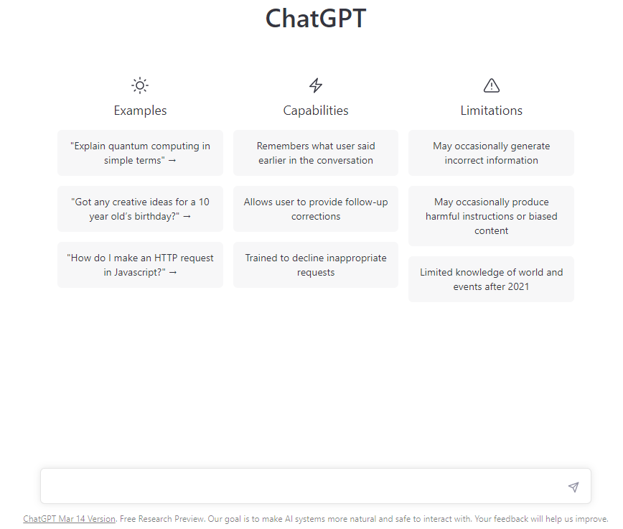
Kilka słów o AI ☺
Polecam film z kanału p. Tomasza Rożka – Nauka. To lubię. Link
GPT-3
(Generative Pretrained Transformer 3)

Slide 11
Osoby zajmujące się AI, które warto obserwować (spoza UE Wroc)
Prof. Aleksandra Przegalińska
Prof. Andrzej Dragan
Dr Agnieszka Suchwałko
Michał Podlewski
Piotr Pomorski
Tomasz Czajka
Mateusz Chrobok
Itd... :)

Slide 12
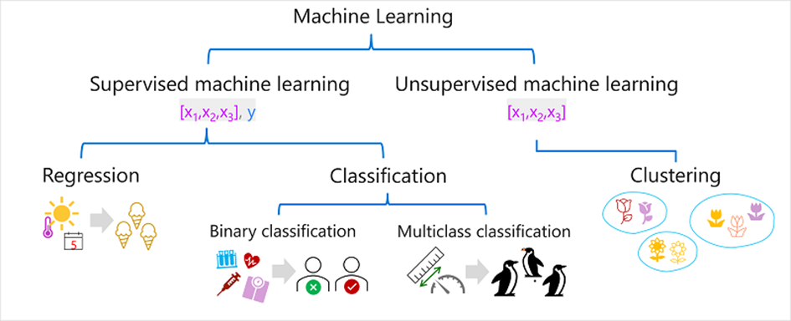
Machine Learning – systematyzacja pojęć
https://learn.microsoft.com/en-us/training/modules/fundamentals-machine-learning/5-binary-classification
https://learn.microsoft.com/en-us/training/modules/fundamentals-machine-learning/4-regression

Slide 13
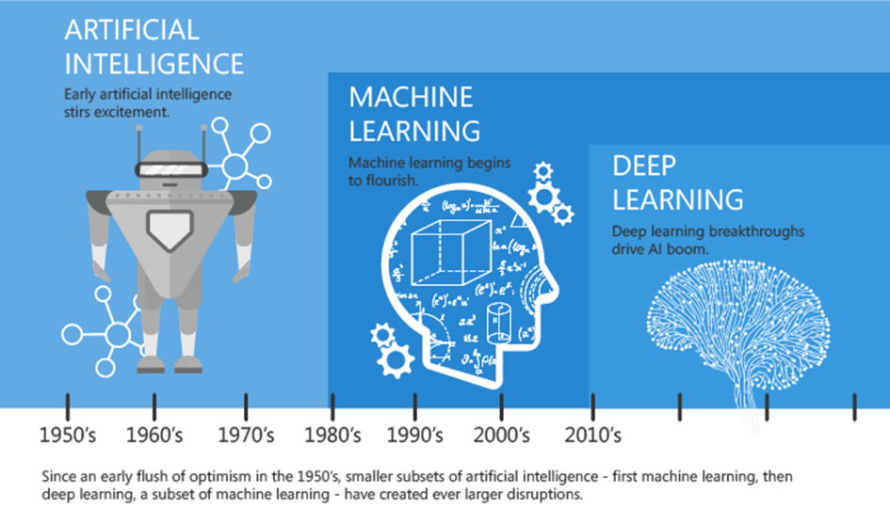
AI vs. ML vs. DL
Link

Slide 14
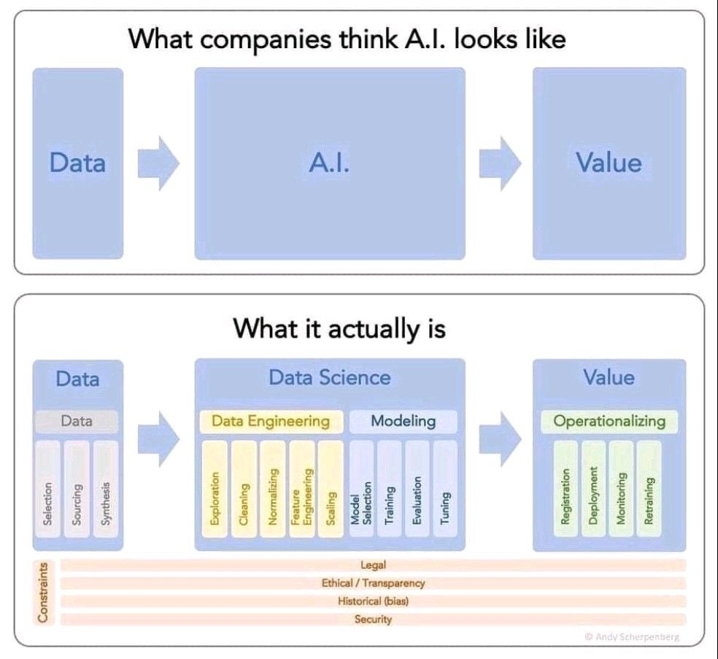
Kilka słów o AI ☺

Slide 15
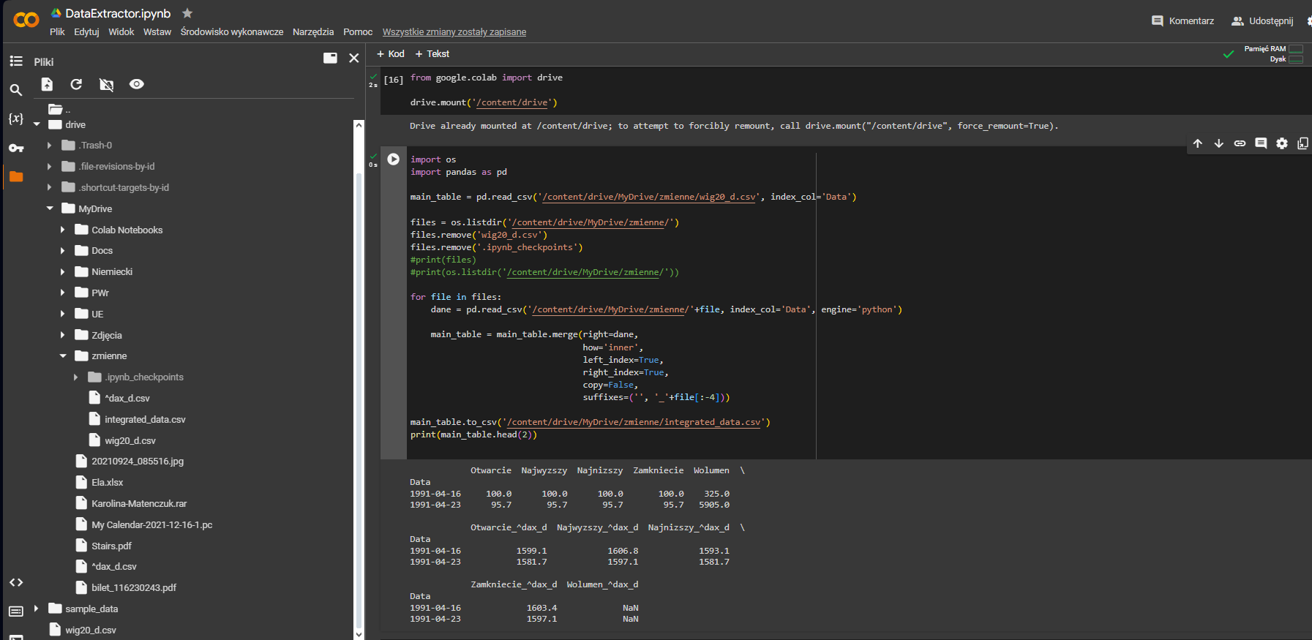
Data Extractor

Slide 16
Biblioteki potrzebne do stworzenia modelu:
Tensorflow – do uczenia maszynowego i głębokich siech neurownowych, do algorytmów wymagających licznych operacji tensorowych, zbudowana przez Google w 2015 roku,
Keras – wysokopoziomowe API, wykorzystująca Tensorflow jako backend
Dense
Flatten
Input
Batchnormalization
Dropout
LSTM – Long Short-Term Memory
Sequential, load_model
Pandas (umożliwia pracę z relacyjnymi zbiorami danych, posiada wiele wbudowanych metod do transformacji, obróbki oraz wstępnej analizy danych, pandasowe zbiory danych (DataFrames) stanowią podstawę do wykonywania skomplikowanych obliczeń z zakresu uczenia maszynowego)
Numpy (bazowa biblioteka w pracy analityka, umożliwia pracę z wielowymiarowymi tablicami „ndarrays”, pozwala na wykonywanie skomplikowanych matematycznych przekształceń, niektóre biblioteki bazują na Numpy – Tensorflow, Pandas)

Slide 17

TensorFlow jest biblioteką programistyczną open source służącą do tworzenia i szkolenia modeli uczenia maszynowego, w szczególności sieci neuronowych. Biblioteka ta umożliwia budowanie i trenowanie różnych typów modeli uczenia maszynowego, w tym klasyfikacji, regresji, segmentacji obrazów, przetwarzania języka naturalnego i wiele innych. TensorFlow został stworzony przez zespół Google Brain i jest jednym z najbardziej popularnych narzędzi do tworzenia modeli uczenia maszynowego na świecie.
TensorFlow oferuje wiele funkcji, które ułatwiają tworzenie i szkolenie modeli, w tym:
automatyczne różniczkowanie do obliczania gradientów i aktualizowania wag w sieciach neuronowych
warstwy neuronowe i modele predefiniowane, takie jak sieci konwolucyjne i rekurencyjne
narzędzia do wizualizacji danych i wyników modelu
integrację z innymi narzędziami, takimi jak Keras, scikit-learn, pandas i wiele innych.
TensorFlow jest bardzo popularny w świecie naukowym i przemysłowym, dzięki swojej wydajności, elastyczności i łatwości użycia. Używa go wiele firm i organizacji, w tym Google, Airbnb, Intel, IBM i wiele innych.

Slide 18
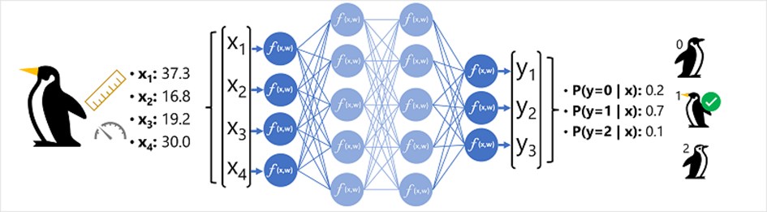
Jak działa sztuczna sieć neuronowa – klasyfikacja? Link

Slide 19
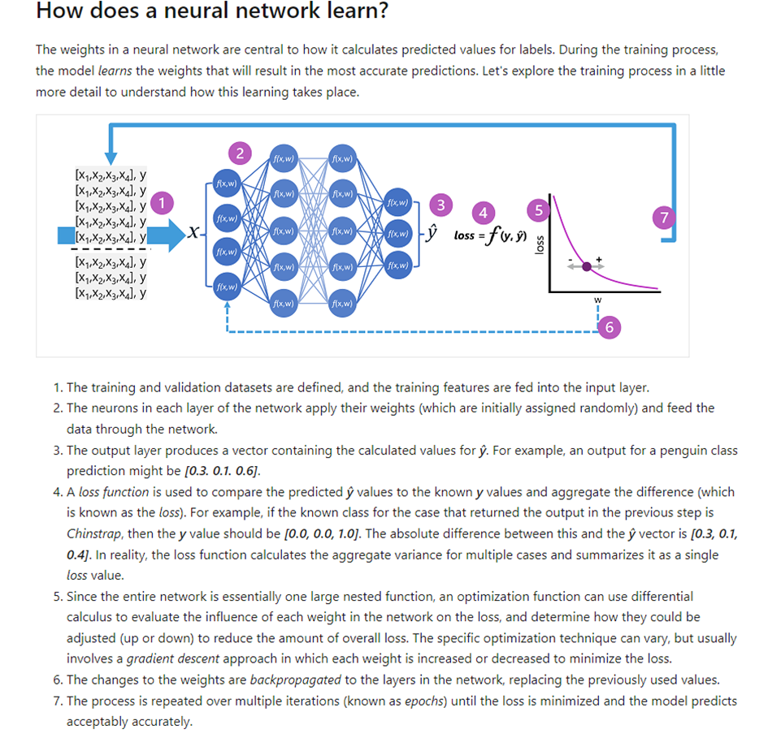
Jak działa sztuczna sieć neuronowa – regresja? Link

Slide 20
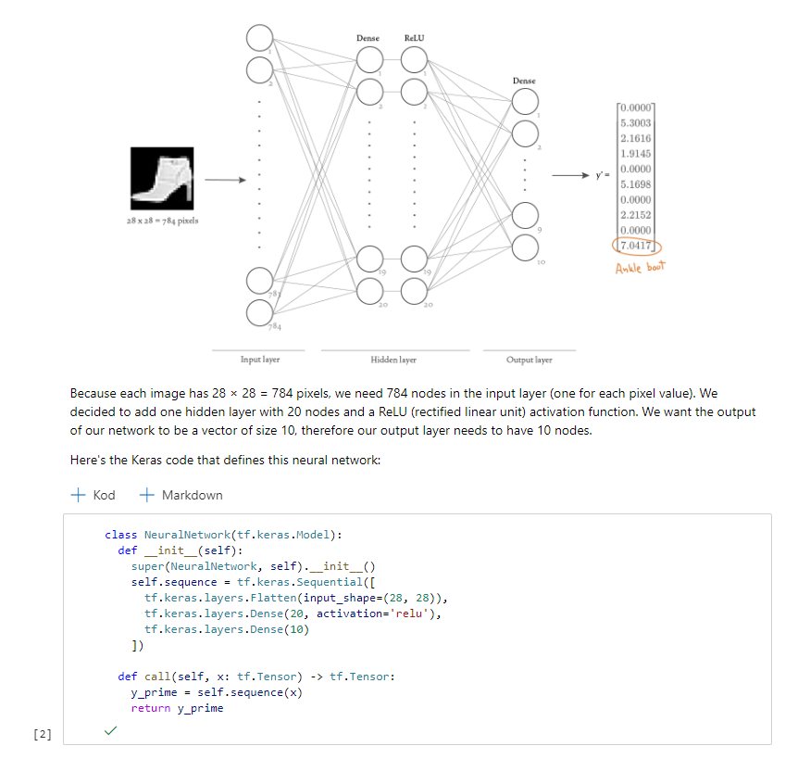
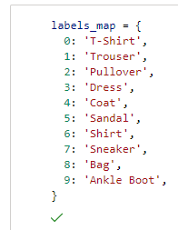
Przykład modelu

Slide 21
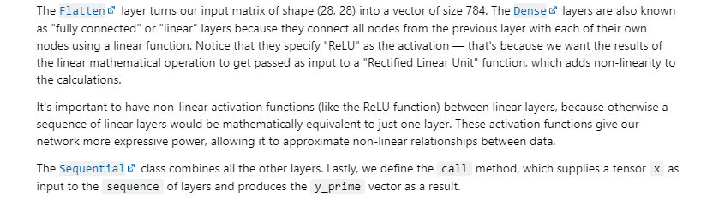
Przykład modelu

Slide 22
Dense
W sieciach neuronowych, warstwa gęsta (ang. dense layer) jest podstawową i najczęściej stosowaną warstwą. Jest to warstwa w pełni połączona, w której każdy neuron jest połączony z każdym neuronem w poprzedniej warstwie.
W warstwie gęstej, każdy neuron w poprzedniej warstwie przekazuje swoją wartość do każdego neuronu w warstwie gęstej, a następnie wartości te są mnożone przez wagi i dodawane do biasów w każdym neuronie. Wynik tego działania jest przekazywany do funkcji aktywacji i przekazywany do następnej warstwy.
Warstwa gęsta jest podstawową składową w wielu modelach sieci neuronowych i jest stosowana w wielu zastosowaniach, w tym w klasyfikacji i regresji. W sieciach głębokich, kilka warstw gęstych może być stosowanych po sobie, aby stworzyć bardziej złożoną sieć neuronową.
Ważne jest, aby ustawić odpowiednią liczbę neuronów w warstwie gęstej i dobry dobór funkcji aktywacji. Liczba neuronów może mieć wpływ na jakość i wydajność modelu, a funkcja aktywacji pozwala na wprowadzenie nieliniowości i umożliwia modelowi na rozwiązywanie bardziej złożonych problemów.

Slide 23
Flatten
Warstwa "flatten" (ang. flatten layer) jest jednym z typów warstw w sieciach neuronowych. Służy do przekształcania tensorów wielowymiarowych na jednowymiarowe.
Warstwa "flatten" jest zwykle umieszczana na początku modelu i przetwarza wejściowy tensor, który może być np. obrazem złożonym z trzech kanałów (np. RGB) i rozmiarów 28 x 28 pikseli. W przypadku zastosowania "flatten" na takim wejściu, warstwa zamienia go na wektor jednowymiarowy o długości 2352 (28283).
Dzięki temu warstwa "flatten" umożliwia przekształcenie tensora z dowolnymi wymiarami w wektor jednowymiarowy, który może być przetwarzany przez kolejne warstwy sieci neuronowej. Jest to często stosowane w modelach sieci neuronowych do klasyfikacji obrazów.
Warto zauważyć, że warstwa "flatten" nie wprowadza żadnych parametrów, jak wagi czy biasy. Po prostu przekształca tensor na wektor.

Slide 24
Input
Warstwa "input" to pierwsza warstwa w sieci neuronowej, która przyjmuje dane wejściowe do modelu. W zależności od zastosowania, warstwa ta może mieć różne wymiary i formaty danych.
W przypadku modeli dla problemów klasyfikacji obrazów, dane wejściowe mogą być w formacie obrazu, a warstwa "input" musi mieć wymiary odpowiadające wymiarom obrazu (np. 28 x 28 pikseli).
Dane wejściowe są przetwarzane przez kolejne warstwy w sieci neuronowej, które modyfikują wartości wejściowe poprzez mnożenie przez wagi, dodawanie biasów i stosowanie funkcji aktywacji.
Ważne jest, aby dane wejściowe były odpowiednio przetworzone i dostosowane do wymiarów warstwy "input" oraz formatu danych zgodnego z modelem. Warstwa "input" jest bardzo ważna dla działania modelu i decyduje o jakości wyników.

Slide 25
Batch Normalization
Warstwa "Batch Normalization" to technika normalizacji danych stosowana w sieciach neuronowych.
W standardowych sieciach neuronowych, wartości wejściowe do kolejnych warstw mogą ulegać zjawisku zmiany rozkładu, co nazywa się tzw. internal covariate shift. To zjawisko może wprowadzać problemy w procesie uczenia modelu, ponieważ wymaga stosowania mniejszych wartości kroku uczenia (ang. learning rate), co może prowadzić do wydłużenia czasu uczenia.
Batch Normalization (BN) jest techniką, która normalizuje wartości wejściowe do warstw sieci neuronowej w czasie uczenia. W każdej epoce, wartości wejściowe do warstwy są normalizowane z wykorzystaniem średniej i wariancji obliczonej na podstawie wartości wejściowych dla całej epoki. Dodatkowo, w każdej warstwie dodawane są dodatkowe parametry, które są trenowane razem z wagami sieci. Dzięki temu, sieć może nauczyć się przeskalowywać i przesuwać wartości wejściowe, aby ułatwić proces uczenia.
Warstwa Batch Normalization jest często stosowana w modelach sieci neuronowych, szczególnie w sieciach o głębokiej architekturze, ponieważ pomaga w poprawie jakości i wydajności modelu, a także może zredukować ilość iteracji potrzebnych do osiągnięcia zadowalających wyników.

Slide 26
Dropout
Warstwa Dropout to jedna z metod regularyzacji sieci neuronowych, która ma na celu zapobieganie overfittingowi. Overfitting polega na tym, że sieć neuronowa uczy się na pamięć danych treningowych i nie jest w stanie generalizować swoich predykcji na nowych, nieznanych danych.
Warstwa Dropout działa przez losowe usuwanie (zerowanie) pewnej części neuronów z warstwy wejściowej lub ukrytej podczas każdej iteracji treningowej. Innymi słowy, podczas każdej iteracji treningowej, niektóre neurony są ignorowane i nie uczestniczą w obliczeniach, co powoduje, że sieć neuronowa staje się bardziej odporna na overfitting.
Konkretnie, warstwa Dropout losowo zeruje wyjście niektórych neuronów z warstwy wejściowej lub ukrytej z pewnym prawdopodobieństwem p. Prawdopodobieństwo to jest hiperparametrem, który można dostosować podczas treningu sieci neuronowej. Standardowo wartość p wynosi 0,5.
Dzięki warstwie Dropout sieć neuronowa uczy się z generalizacji danych, a nie tylko z nauczenia się na pamięć danych treningowych.

Slide 27
LSTM
LSTM (Long Short-Term Memory) to specjalny typ warstwy rekurencyjnej w sieciach neuronowych, który został zaprojektowany do modelowania sekwencji danych i rozwiązywania problemów, takich jak przetwarzanie języka naturalnego, rozpoznawanie mowy, rozpoznawanie obrazów itp.
LSTM składa się z komórek pamięci, bramek wejściowych, bramek wyjściowych i bramek zapomnienia. Każda z tych części odgrywa rolę w procesie przetwarzania sekwencji danych i pomaga w regulowaniu przepływu informacji w sieci.
Komórki pamięci są główną częścią LSTM i są odpowiedzialne za przechowywanie i aktualizowanie stanu pamięci w sieci. Bramki wejściowe określają, które informacje powinny zostać wprowadzone do komórek pamięci, bramki zapomnienia określają, które informacje należy usunąć z pamięci, a bramki wyjściowe decydują, które informacje z pamięci należy użyć do generowania wyjścia sieci.
LSTM jest często wykorzystywany w zadaniach przetwarzania sekwencji danych, ponieważ jest w stanie radzić sobie z problemem zanikającego lub eksplodującego gradientu, który jest często spotykany w standardowych sieciach neuronowych rekurencyjnych. Dzięki temu LSTM jest w stanie przetwarzać dłuższe sekwencje danych z większą skutecznością i dokładnością.

Slide 28
Sequential
Sequential to klasa w bibliotece Keras, która umożliwia tworzenie sekwencyjnych modeli sieci neuronowych. W modelu sekwencyjnym warstwy są ułożone kolejno w linii prostej, tworząc jednokierunkową strukturę.
Tworzenie modelu sekwencyjnego w Keras polega na dodaniu kolejnych warstw za pomocą metody .add(). Keras obsługuje wiele rodzajów warstw, takich jak warstwy w pełni połączone, konwolucyjne, rekurencyjne, warstwy aktywacji, warstwy normalizacji itp. Dzięki temu można tworzyć różnorodne modele, zależnie od problemu, który chcemy rozwiązać.
Przykład tworzenia sekwencyjnego modelu w Keras:
from keras.models import Sequential
from keras.layers import Dense, Activation
model = Sequential()
model.add(Dense(32, input_shape=(784,)))
model.add(Activation('relu'))
model.add(Dense(10))
model.add(Activation('softmax’))
W tym przykładzie tworzony jest sekwencyjny model z dwiema warstwami w pełni połączonymi (Dense) i funkcjami aktywacji ReLU i Softmax. Pierwsza warstwa ma 32 neurony i otrzymuje dane wejściowe o kształcie 784 (wektor o długości 784). Ostatnia warstwa ma 10 neuronów i generuje wyniki końcowe modelu.

Slide 29
Load Model
Aby wczytać wytrenowany model z dysku do Keras, można skorzystać z metody load_model() z modułu keras.models. Metoda ta pozwala na wczytanie modelu zapisanego w formacie HDF5 (Hierarchical Data Format), który jest często wykorzystywany do przechowywania modeli w Keras.
Przykład wczytywania modelu z dysku:
from keras.models import load_model
model = load_model('my_model.h5')

Slide 30
Zajęcia 21.04.2024
Przygotowanie danych – etapy
Po co przygotowujemy dane do ML?
Co trzeba sprawdzić?
Wstępne przetwarzanie danych
Co z brakującymi wartościami?
Analiza korelacji
Podział na zbiory – uczący, walidacyjny, testowy
Han Jiawei, Kamber Micheline, Pei Jian, Data Mining: Concepts and Techniques, MORGAN KAUFMANN, 2011.

Slide 31
Przygotowanie danych
Można wyróżnić kilka etapów przygotowania danych
Zbieranie danych - należy zebrać wystarczającą ilość danych, które będą reprezentatywne dla problemu, który chcemy rozwiązać.
Eksploracja i czyszczenie danych
Analiza statystyczna
Selekcja cech danych
Transformacja danych
Inżynieria cech danych (np. tworzenie nowych cech -> PESEL -> płeć)
Redukcja wymiarów danych
Po co to robimy?
Rzeczywiste dane są zbierane z różnych źródeł i na podstawie różnych procesów – a zatem mogą być niezgodne, uszkodzone, niekompletne, niespójne. Wiąże się to z jakością danych – wspomniane wyżej cechy mogą przyczyniać się do powstawania problemów z jakością danych. Jest to bardzo ważne w kontekście predykcji np. z wykorzystaniem regresji.
Przygotowanie danych do uczenia maszynowego to proces, który jest niezwykle ważny, ponieważ dokładność modelu jest silnie uzależniona od jakości danych, na których jest on trenowany.

Slide 32
Co trzeba sprawdzić podczas przygotowania danych?
Liczbę rekordów
Liczbę atrybutów
Typ danych atrybutu (czy jest nominalny, ciągły, interwałowy, ilorazowy, porządkowy)
Ile posiadamy brakujących wartości
Format danych -> CSV, XML (zachowanie odpowiednich standardów)
Niespójność rekordów (aby zdecydować się na maksymalny zakres)
Na czym polega wstępne przetwarzanie danych?
Czyszczenie danych (z brakujących wartości, wykrywanie zakłóceń, usuwanie odstających wartości)
Przekształcanie danych (normalizacja np. min-max 0-1, wyniku Z „Z-score normalization”, skalowanie dziesiętne oraz szumy)
Zmniejszenie ilości danych -> aby ułatwić obsługę modelu -> poprzez próbkowanie, próbkowanie atrybutu, agregację (na dane tygodniowe, miesięczne, roczne)
Dyskretyzacja -> np. Definicja granic dla temperatury (z niskiej/wysokiej)
Czyszczenie tekstu -> np. z „nulli”, poprzez eksplorację danych (aby podjąć wcześniej odpowiednie kroki)

Slide 33
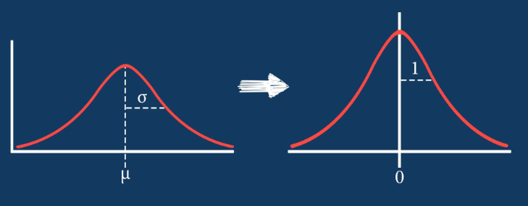
Normalizacja danych
Normalizacja danych to proces przekształcania wartości danych w taki sposób, aby miały one określoną skalę lub rozkład. Jest to często stosowane w uczeniu maszynowym, aby ułatwić proces uczenia i poprawić wyniki.
Jednym z popularnych sposobów normalizacji jest standaryzacja, która przekształca wartości w taki sposób, że mają średnią równą zero i odchylenie standardowe równe jeden. Innym sposobem normalizacji jest skalowanie wartości do zakresu 0-1.
Normalizacja danych jest szczególnie ważna, gdy dane mają różne zakresy lub rozkłady, ponieważ modele uczące mogą być wrażliwe na te różnice. Przykładowo, jeśli jedna z cech ma dużo większy zakres wartości niż pozostałe, to model może skupić się na niej bardziej niż na innych cechach.
Normalizacja danych może być wykonywana na różnych etapach przetwarzania danych, w zależności od problemu i rodzaju danych. Może to być wykonane podczas przygotowywania danych, w trakcie uczenia lub jako krok po przetworzeniu danych, przed przekazaniem ich do modelu.

Slide 34

Normalizacja
Normalizacja Z (ang. Z-score normalization) to popularna metoda normalizacji danych, która przekształca wartości w taki sposób, że mają średnią równą zero i odchylenie standardowe równe jeden. Metoda ta jest również nazywana standaryzacją.
Proces normalizacji Z polega na odjęciu średniej wartości i podzieleniu przez odchylenie standardowe. Dla każdej cechy x w zestawie danych X, wartość Z jest obliczana za pomocą wzoru:
Wartości Z są przeskalowane tak, żeby ich średnia wynosiła zero, a odchylenie standardowe wynosiło jeden.
Normalizacja Z jest szczególnie przydatna, gdy dane mają różne skale lub rozkłady, ponieważ umożliwia porównanie wartości cech, które mają różne zakresy wartości. Standaryzacja również poprawia jakość uczenia modelu, gdyż uniezależnia wartości cech od jednostek miary.
Metoda ta jest szeroko stosowana w uczeniu maszynowym, a wiele bibliotek i frameworków, takich jak Scikit-Learn, TensorFlow i PyTorch, oferuje wbudowane narzędzia do normalizacji danych przy użyciu normalizacji Z i innych metod normalizacji.

Slide 35
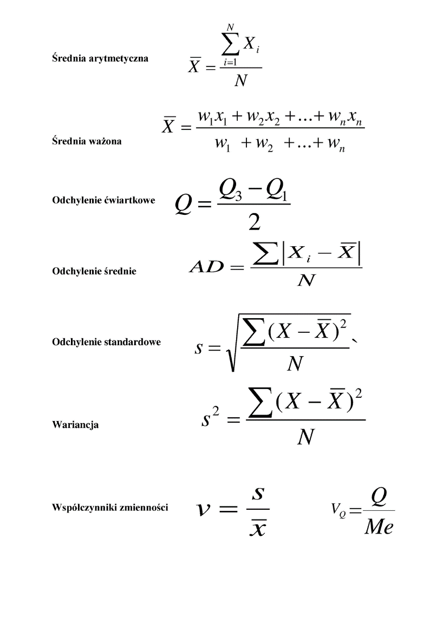
Analiza statystyczna
Podstawowe statystyki

Slide 36
Analiza statystyczna
Odchylenie kwartylowe (ang. interquartile range, IQR) to miara rozproszenia próbki, która wyznaczana jest jako różnica między 75 percentylem a 25 percentylem. Kwartylem nazywamy wartość dzielącą uporządkowany zbiór danych na 4 równe części.
Jeśli posiadamy uporządkowaną próbkę z n elementami, to:
pierwszy kwartyl (Q1) to mediana dolnej połowy próbki, czyli 25 percentyl, czyli wartość, która dzieli próbkę na 4 równe części tak, że 25% elementów próbki znajduje się po lewej stronie Q1, a 75% elementów znajduje się po prawej stronie Q1,
drugi kwartyl (Q2) to mediana próbki, czyli 50 percentyl, czyli wartość, dla której 50% elementów próbki jest mniejszych lub równe Q2, a 50% jest większych lub równe Q2,
trzeci kwartyl (Q3) to mediana górnej połowy próbki, czyli 75 percentyl, czyli wartość, która dzieli próbkę na 4 równe części tak, że 75% elementów próbki znajduje się po lewej stronie Q3, a 25% elementów znajduje się po prawej stronie Q3.
Odchylenie kwartylowe można obliczyć ze wzoru:
IQR = Q3 - Q1
Wartość IQR jest bardziej odporna na wartości odstające niż odchylenie standardowe, ponieważ nie zależy od wartości skrajnych w próbce.

Slide 37
Odchylenie kwartylowe
Przykładowo, dla próbki liczb [1, 2, 3, 4, 5, 6, 7, 8, 9, 10]:
Q1 = 25 percentyl = 2,75 (średnia arytmetyczna 2 i 3),
Q2 = 50 percentyl = mediana = 5,5 (średnia arytmetyczna 5 i 6),
Q3 = 75 percentyl = 7,25 (średnia arytmetyczna 7 i 8),
IQR = Q3 - Q1 = 7,25 - 2,75 = 4,5.
Oznacza to, że środkowe 50% wartości w próbce mieszczą się w przedziale od 2,75 do 7,25, a rozstęp między wartościami 25 percentylu a 75 percentylem wynosi 4,5.
Innym przykładem jest próbka liczb [1, 2, 3, 4, 5, 6, 100]. Wartości w tej próbce rozkładają się na dwie grupy: 1-6 oraz 100. W tym przypadku:
Q1 = 25 percentyl = 2,5 (średnia arytmetyczna 2 i 3),
Q2 = 50 percentyl = mediana = 4,
Q3 = 75 percentyl = 5,5 (średnia arytmetyczna 5 i 6),
IQR = Q3 - Q1 = 3.
Można zauważyć, że wartość 100 jest wartością odstającą i nie wpływa na wartość IQR.

Slide 38
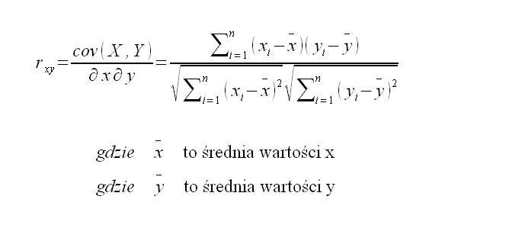
Współczynnik korelacji liniowej Pearsona
Współczynnik określający poziom zależności liniowej między zmiennymi losowymi. Został opracowany przez Karla Pearsona.
Może pomóc w identyfikacji istotnych cech, które wpływają na wyniki modelu.
współczynnik korelacji Pearsona mierzy tylko liniową zależność między zmiennymi. Jeśli zależność między zmiennymi jest nieliniowa, to współczynnik korelacji Pearsona może dać niewłaściwe wyniki. W takich przypadkach można zastosować inne miary korelacji, np. współczynnik korelacji rangowej Kendalla lub Spearmana.

Slide 39
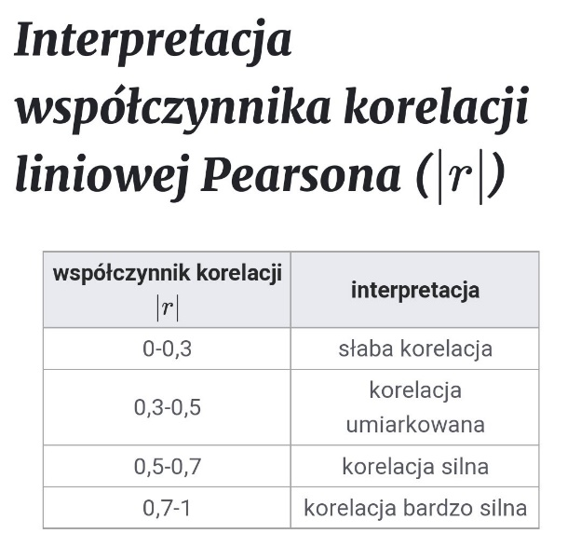
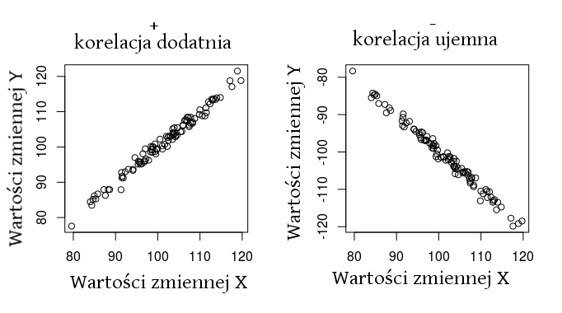

Slide 40
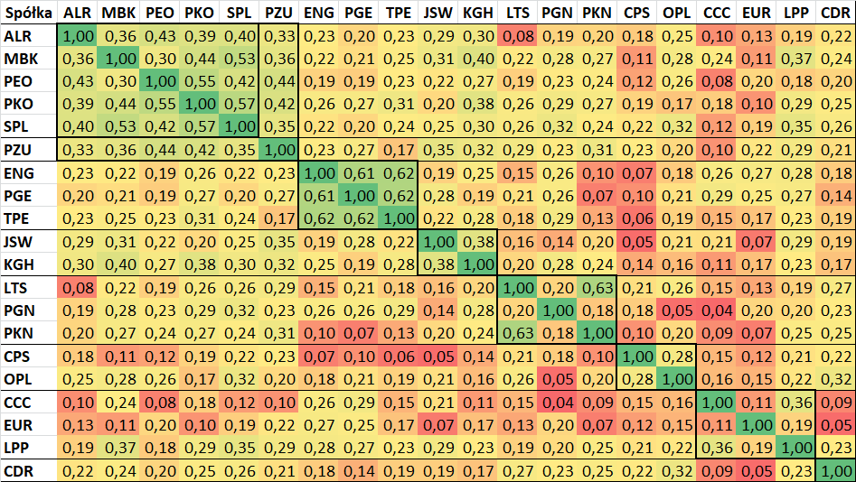
Korelacje a dywersyfikacja ryzyka

Slide 41
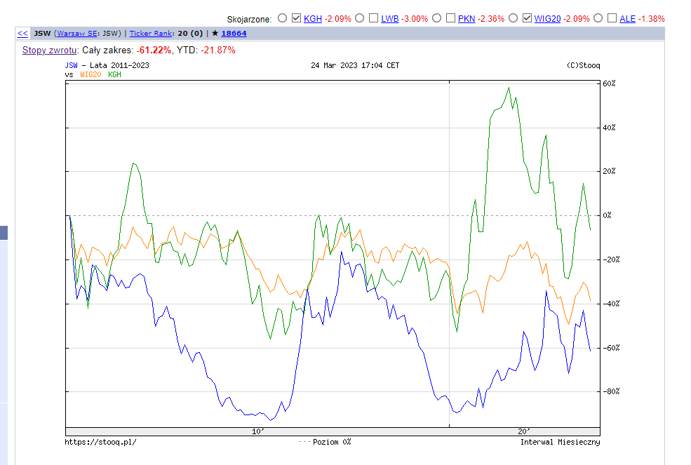
JSW vs. KGHM vs. WIG20

Slide 42
Korelacja odgrywa ważną rolę w wielu dziedzinach sztucznej inteligencji i uczenia maszynowego. W kontekście uczenia maszynowego, korelacja może pomóc w identyfikacji zależności między różnymi cechami (ang. features) danych wejściowych.
Korelacja między dwoma zmiennymi jest miarą siły i kierunku zależności między nimi. W przypadku uczenia maszynowego, możemy mierzyć korelację między cechami danych wejściowych a wartościami wyjściowymi, aby określić, które cechy mają największy wpływ na wynik końcowy.
Możemy również wykorzystać korelację do wykrywania wzorców w danych. Na przykład, jeśli dwie cechy mają silną dodatnią korelację, oznacza to, że wraz z wzrostem wartości jednej cechy, wartość drugiej cechy również wzrasta. W takim przypadku możemy wykorzystać te cechy do stworzenia bardziej skutecznych modeli predykcyjnych.
W przypadku uczenia maszynowego korelacja między cechami danych wejściowych może pomóc w wyborze najlepszych cech dla modelu. Możemy usunąć cechy o słabej korelacji lub te, które są silnie skorelowane z innymi cechami, aby uniknąć tzw. zjawiska współliniowości cech (ang. multicollinearity), co może prowadzić do problemów z interpretacją modelu i jego skutecznością.
Podsumowując, korelacja jest ważnym narzędziem w uczeniu maszynowym, które pomaga w identyfikacji zależności między cechami danych wejściowych i wyjściowych, wykrywaniu wzorców w danych, wyborze najlepszych cech i unikaniu problemów związanych z współliniowością cech.

Slide 43
Zajęcia 21.04.2024
Podział na zbiory – uczący, walidacyjny, testowy
Budowanie modelu
Funkcje aktywacji
Han Jiawei, Kamber Micheline, Pei Jian, Data Mining: Concepts and Techniques, MORGAN KAUFMANN, 2011.
Ryszard Tadeusiewicz: Sieci neuronowe. Akademicka Oficyna Wydaw. RM, Warszawa, Seria: Problemy Współczesnej Nauki i Techniki. Informatyka, 1993.

Slide 44
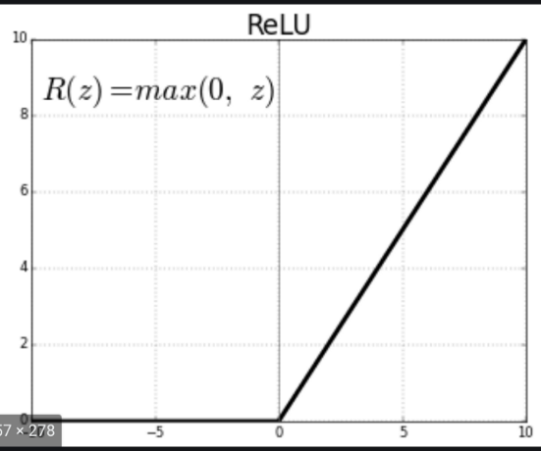
3. Funkcje aktywacji
reLU (ang. rectifier Linear Unit)
Han Jiawei, Kamber Micheline, Pei Jian, Data Mining: Concepts and Techniques, MORGAN KAUFMANN, 2011.

Slide 45
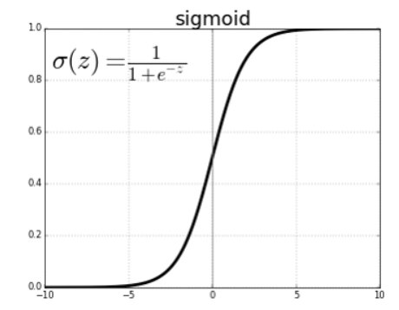
3. Funkcje aktywacji
b) Sigmoid
Han Jiawei, Kamber Micheline, Pei Jian, Data Mining: Concepts and Techniques, MORGAN KAUFMANN, 2011.

Slide 46
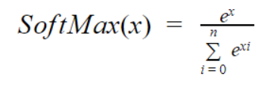
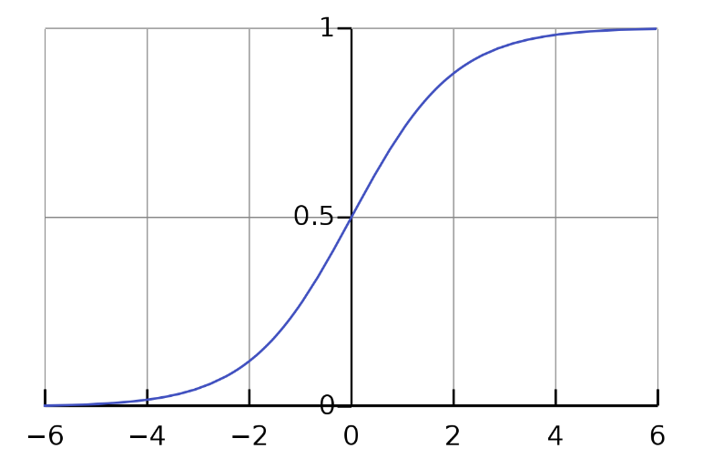
3. Funkcje aktywacji
c) Softmax
Han Jiawei, Kamber Micheline, Pei Jian, Data Mining: Concepts and Techniques, MORGAN KAUFMANN, 2011.

Slide 47
Zajęcia 12.05.2024
Analiza średniej kroczącej
Tworzenie modelu
Uruchomienie modelu i stworzenie metryk (analiza błędów prognozy):
Mean Error (ME)
Mean Percentage Error (MPE)
Mean Absolute Error (MAE)
Mean Absolute Percentage Error (MAPE)
Root Mean Square Error (RMSE)
3)Testowanie
Różne podziały zbioru danych (ratio)
Różne parametry (look_back, batch, batch_size, epochs, Dense)
Celem testowania jest osiągnięcie przez model jak najlepszych wyników za pomocą odpowiedniego dostosowania parametrów
Testowanie modelu – eksperymenty badawcze

Slide 48
Szczególnie istotnym etapem prognozowania jest weryfikacja prognoz i ocena ich jakości, która ma podstawowe znaczenie dla ewentualnego wykorzystania tej prognozy. Jeżeli spełnia określone warunki dokładności i trafności, może być zastosowana.
Podstawowe znaczenie ma zatem analiza błędów prognozy.
Dokładność i trafność prognozy
Błąd prognozy:
ex ante -> dokładność prognozy
przed upływem tego czasu, na jaki prognoza była ustalona
ex post -> trafność prognozy
Po upływie czasu, na który była ustalona prognoza (znana jest realizacja zmiennej prognozowanej)

Slide 49
Testowanie
Jeżeli będziemy testować nasz zbiór danych, a wyniki będą beznadziejne, to znaczy, że stworzyliśmy fatalny model. W tym momencie powinniśmy zadać sobie pytanie: co można było zrobić inaczej? Aby móc odpowiedzieć sobie na to pytanie, należałoby wejść w głębsze rozważania w zależności od problemu, z jakim mamy do czynienia.
Być może wzięliśmy za dużo czynników, być może model był przeuczony, albo niedouczony. Może wzięliśmy za mało danych, lub dane o słabym zróżnicowaniu?

Slide 50
Źródła błędów prognozy
Błąd estymacji modelu (oszacowane wartości wektora parametrów są różne w porównaniu z oryginalnymi wartościami wektora a).
Błąd struktury stochastycznej (losowej) modelu (oszacowane parametry rozkładu składnika losowego, szczególnie resztowa wariancja Se² różni się od wartości rzeczywistej σ²).
Błąd losowy (wartość składnika losowego w momencie prognozy jest różna od zera).
Błąd specyfikacji modelu (zastosowana była nieodpowiednia postać funkcji modelu lub nieodpowiedni zestaw zmiennych objaśniających).
Błąd warunków endogenicznych (zakłócenie postaci modelu).
Błąd warunków egzogenicznych (wartości- w przypadku ich szacowania- zmiennych objaśniających uwzględnione w prognozie są różne od rzeczywistych).

Slide 51
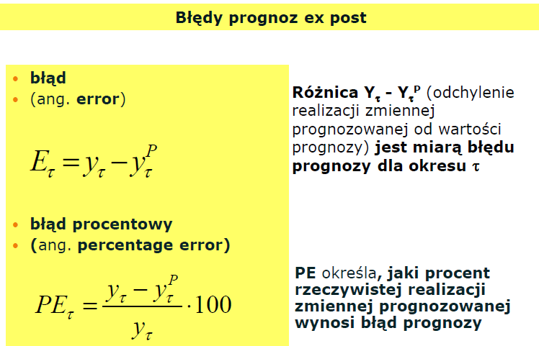

Slide 52
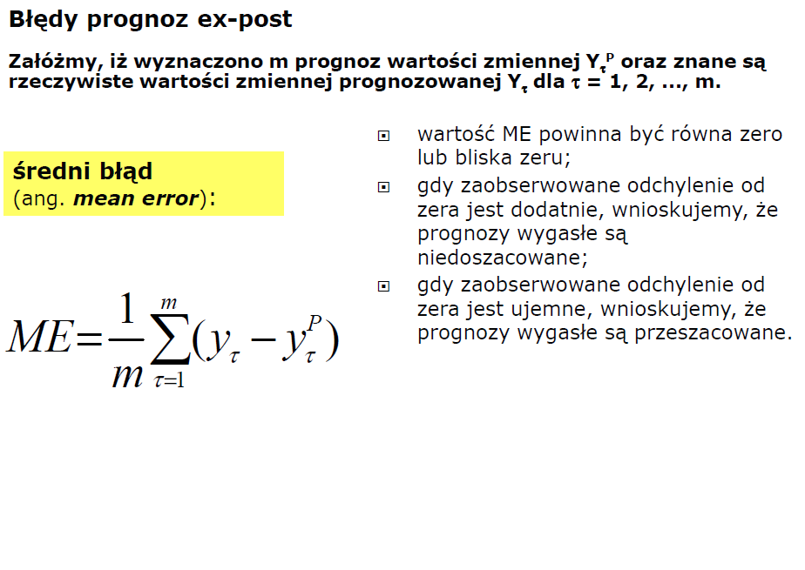

Slide 53
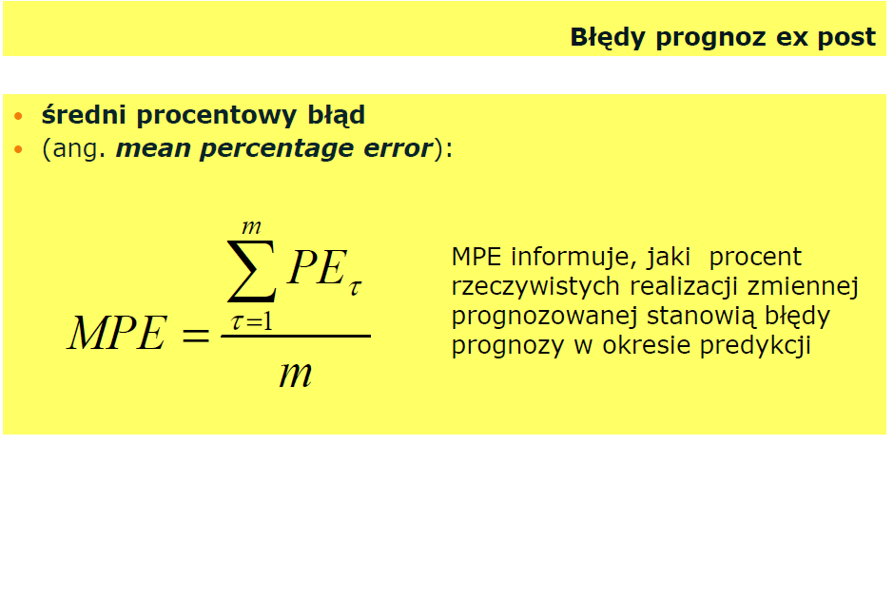

Slide 54
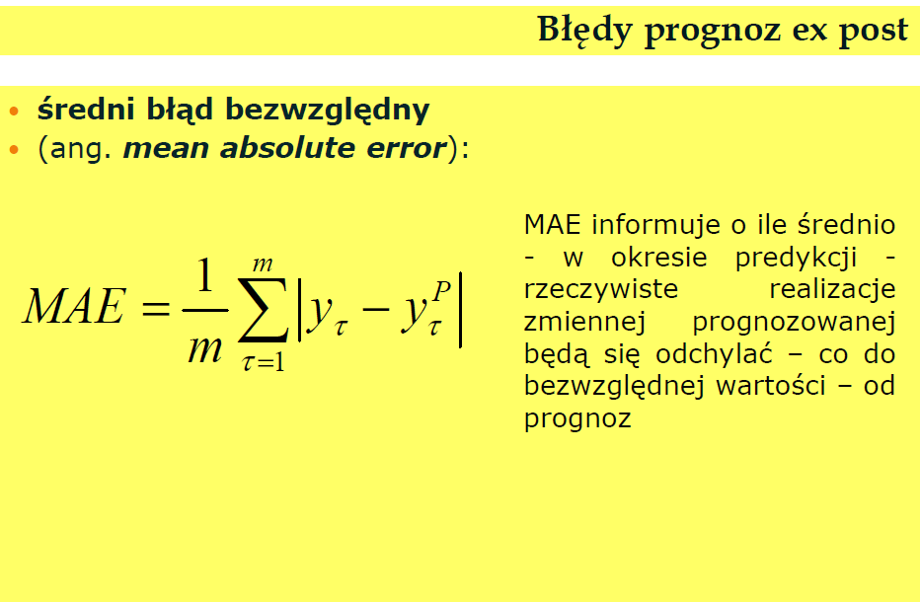

Slide 55
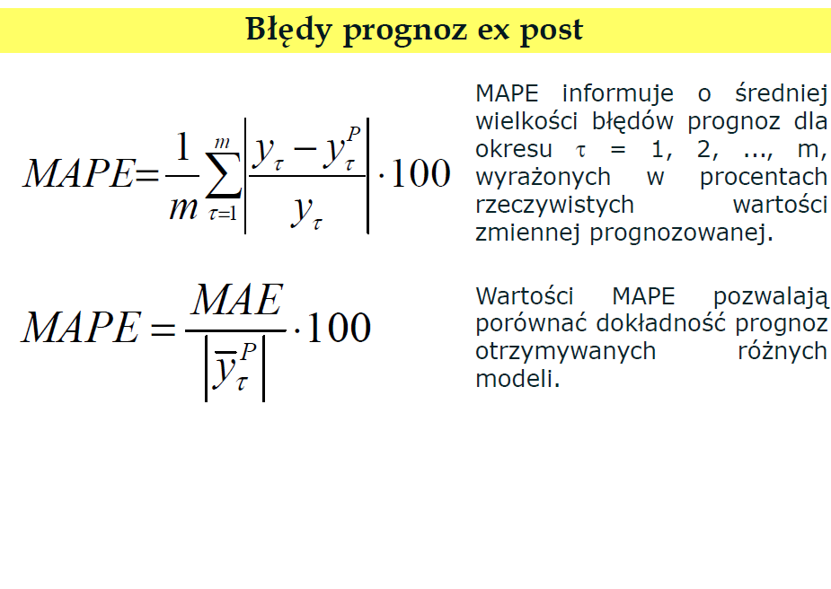

Slide 56
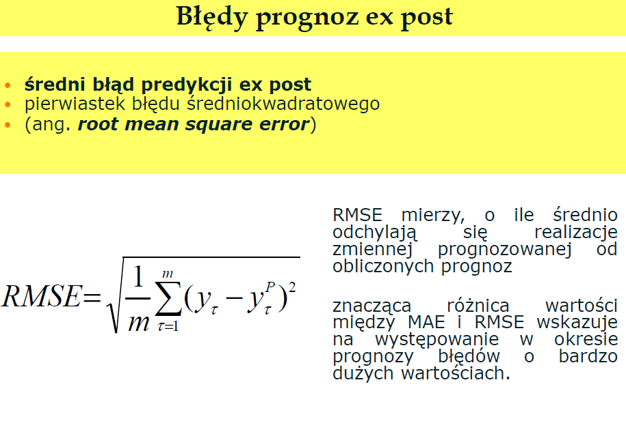
Σ = sumowanie („sumuj”) m= wielkość próby

Slide 57
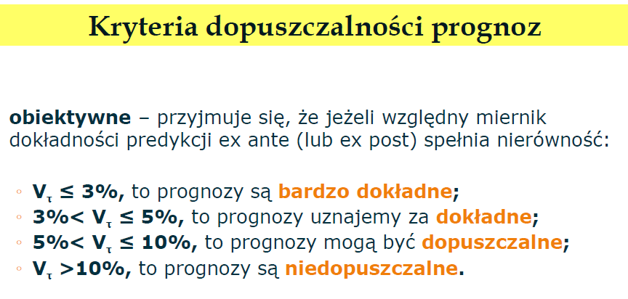

Slide 58
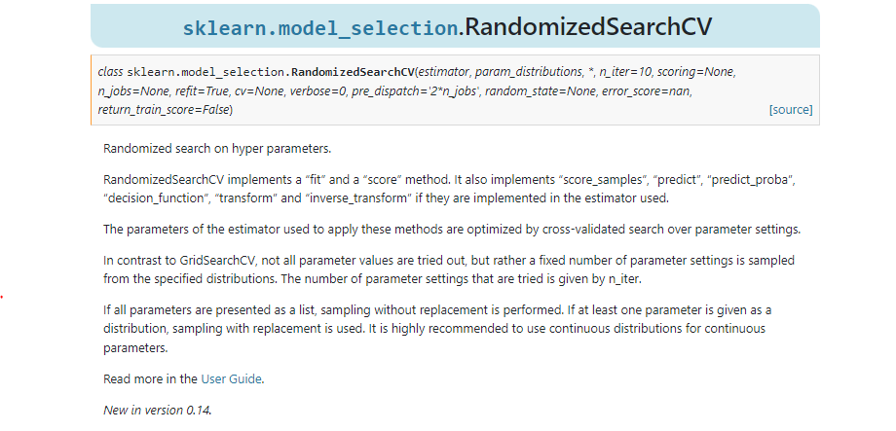
Testowanie - popularne metody do optymalizacji hiperparametrów w uczeniu maszynowym
Random Search polega na losowym wyborze wartości hiperparametrów z zadanego przedziału, a następnie trenowaniu modelu z tymi wartościami. Proces ten powtarza się określoną liczbę razy, a wynikające z niego modele oceniane są na podstawie wybranej miary jakości. Ta metoda może być bardziej efektywna od Grid Search, gdy przestrzeń poszukiwań jest bardzo duża i może zawierać wiele zbędnych hiperparametrów, ponieważ nie wymaga przeszukania całej przestrzeni hiperparametrów.

Slide 59
from sklearn.model_selection import RandomizedSearchCV
from sklearn.ensemble import RandomForestRegressor
from scipy.stats import randint as sp_randint
from scipy.stats import uniform as sp_uniform
# Zdefiniowanie zakresów wartości hiperparametrów
param_dist = {
'n_estimators': sp_randint(50, 200),
'max_features': sp_randint(1, 10),
'max_depth': [3, 5, None],
'min_samples_split': sp_randint(2, 20),
'min_samples_leaf': sp_randint(1, 20)
}
# Inicjalizacja modelu
model = RandomForestRegressor()
# Zastosowanie Random Search z pięciokrotną walidacją krzyżową
random_search = RandomizedSearchCV(
estimator=model,
param_distributions=param_dist,
n_iter=10,
cv=5,
random_state=42
)
# Trenowanie modelu z wykorzystaniem Random Search
random_search.fit(X_train, y_train)
# Wybór najlepszego modelu
best_model = random_search.best_estimator_

Slide 60
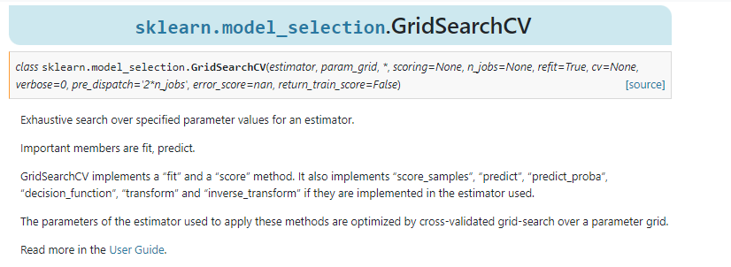
Testowanie - popularne metody do optymalizacji hiperparametrów w uczeniu maszynowym
Grid Search polega na przeszukaniu siatki wartości hiperparametrów z zadanego zakresu. Przykładowo, możemy określić przedziały dla kilku hiperparametrów i przetestować wszystkie kombinacje wartości z tych przedziałów. Każda kombinacja hiperparametrów jest trenowana, a wynikające z niej modele są oceniane na podstawie wybranej miary jakości. Ta metoda jest bardziej skuteczna w przypadku mniejszych przestrzeni hiperparametrów, gdzie poszukiwanie może być wykonane w sposób bardziej dokładny.

Slide 61
from sklearn.model_selection import GridSearchCV
from sklearn.ensemble import RandomForestRegressor
# Zdefiniowanie zakresów wartości hiperparametrów
param_grid = {
'n_estimators': [100, 150, 200],
'max_features': [3, 5, 7],
'max_depth': [3, 5, 7],
'min_samples_split': [2, 5, 10],
'min_samples_leaf': [1, 3, 5]
}
# Inicjalizacja modelu
model = RandomForestRegressor()
# Zastosowanie Grid Search z pięciokrotną walidacją krzyżową
grid_search = GridSearchCV(
estimator=model,
param_grid=param_grid,
cv=5
)
# Trenowanie modelu z wykorzystaniem Grid Search
grid_search.fit(X_train, y_train)
# Wybór najlepszego modelu
best_model = grid_search.best_estimator_

Slide 62
Generalizacja
Generalizacja modelu polega na przeprowadzeniu eksperymentów badawczych mających na celu zbadanie dokładności modelu w odniesieniu do danych testowych (niewykorzystywanych w etapie uczenia modelu). Rezultatem etapu jest zweryfikowanie możliwości w zakresie generalizacji.

Slide 63
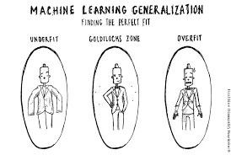
Generalizacja
Generalizacja modelu machine learning (uogólnienie) to zdolność modelu do poprawnego przewidywania wartości dla nowych, nieznanych danych, które nie zostały użyte do uczenia modelu.
Aby model był w stanie dobrze generalizować, należy zadbać o uniknięcie przetrenowania (overfitting), czyli sytuacji, w której model dostosowuje się zbytnio do danych uczących i zbytnio dopasowuje się do szumu lub nieregularności w tych danych, a nie do właściwych zależności między cechami wejściowymi a wyjściowymi.
Model powinien mieć zdolność do uogólniania na całą populację danych, a nie tylko do dopasowania się do zbioru treningowego.

Slide 64
Generalizacja
To, jak dobrze model jest w stanie generalizować, jest kluczem do jego sukcesu. Jeśli zbyt dobrze wytrenujesz model na danych treningowych, nie będzie on w stanie uogólniać. W takich przypadkach skończy się to błędnymi przewidywaniami, gdy otrzyma nowe dane. To sprawiłoby, że model byłby nieskuteczny, mimo że jest w stanie poprawnie przewidywać zestaw danych szkoleniowych. Nazywa się to nadmiernym dopasowaniem. Odwrotność (niedopasowanie) jest również prawdziwa, co ma miejsce, gdy trenujesz model z nieodpowiednimi danymi. W przypadku niedopasowania Twój model nie byłby w stanie dokonać dokładnych prognoz nawet przy danych treningowych. To uczyniłoby model tak samo bezużytecznym jak nadmierne dopasowanie.

Slide 65
W celu poprawnej generalizacji modelu należy
Dbać o odpowiedni dobór i obróbkę danych uczących, tak aby były reprezentatywne dla rzeczywistych danych, na których model będzie operował.
Zastosować odpowiedni model, który będzie w stanie nauczyć się właściwych zależności między cechami wejściowymi a wyjściowymi.
Zastosować właściwe techniki regularyzacji, takie jak L1, L2 ((weight decay, regularyzacja Tichonova) - czynnik regularyzacyjny dążący do zmniejszenia wartości wag), dropout, early stopping, które pomogą zminimalizować ryzyko przetrenowania modelu.
Zastosować właściwe techniki walidacji modelu, takie jak podział danych na zbiór uczący, walidacyjny i testowy, cross-validation, bootstrap, które pomogą w ocenie jakości modelu i doborze najlepszych parametrów.
Regularnie monitorować jakość generalizacji modelu na zbiorze testowym i w przypadku wykrycia problemów zastosować odpowiednie korekty.
Ważne jest również zrozumienie, że w przypadku bardziej skomplikowanych problemów, gdzie wiele czynników wpływa na wynik, generalizacja modelu może być trudna i wymagać użycia bardziej zaawansowanych technik i algorytmów.

